Slide 1
українські аматорські театри

Slide 2
Аматорський театр
Виконавцями є непрофесійні актори;
Джерела такого театру, безпосередньо пов'язаного із ритуальними дійствами народної творчості, простежуються у виставах античної доби, що постали з діонісій, в давньоримських ателланах, в іспанських ауто, в бароковій шкільній драмі та ін;

Slide 3
Наддніпрянщина у 18 —19 ст
В Україні аматорські вистави було започатковано при дворах можновладців на свята, зокрема на Масницю, в 1730-ті у Глухові, у палаці І. Миклашевського. У 1780-ті у Харкові було засновано російськомовний «благородний» театр, який невдовзі розпався, був оновлений та очолений (1789) Д. Московичем. Аналогічна аматорська трупа сформувалася в Києві, у флігелі царського палацу (нині Маріїнський палац).

Slide 4
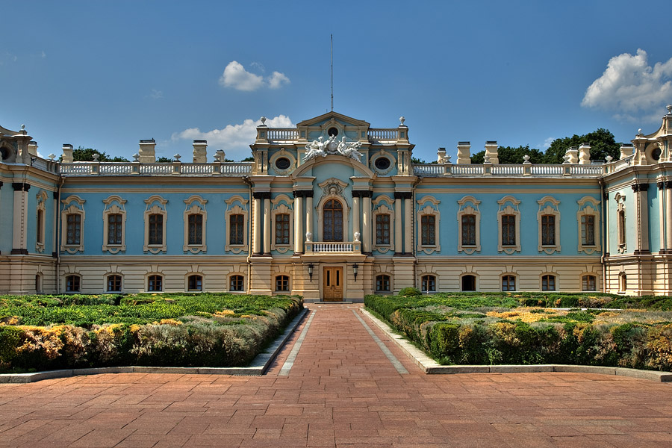

Slide 5
Спорадично діяли домашні театри при дворах дідичів на Правобережжі, де акторами були кріпаки. Аматорські вистави організовували в Одесі (1804), Полтаві (1808), Херсоні (1816), особливо при Харківському та Київському університетах, Рішельєвському ліцеї (Одеса), Ніжинській гімназії вищих наук князя Безбородька.

Slide 6
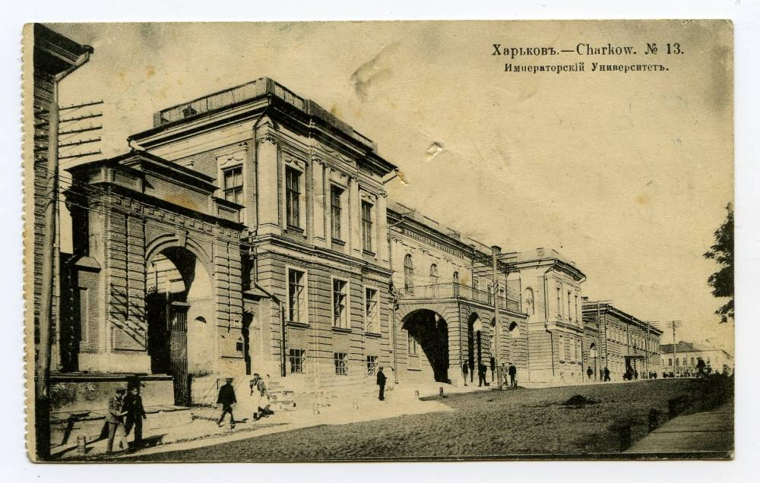

Slide 7
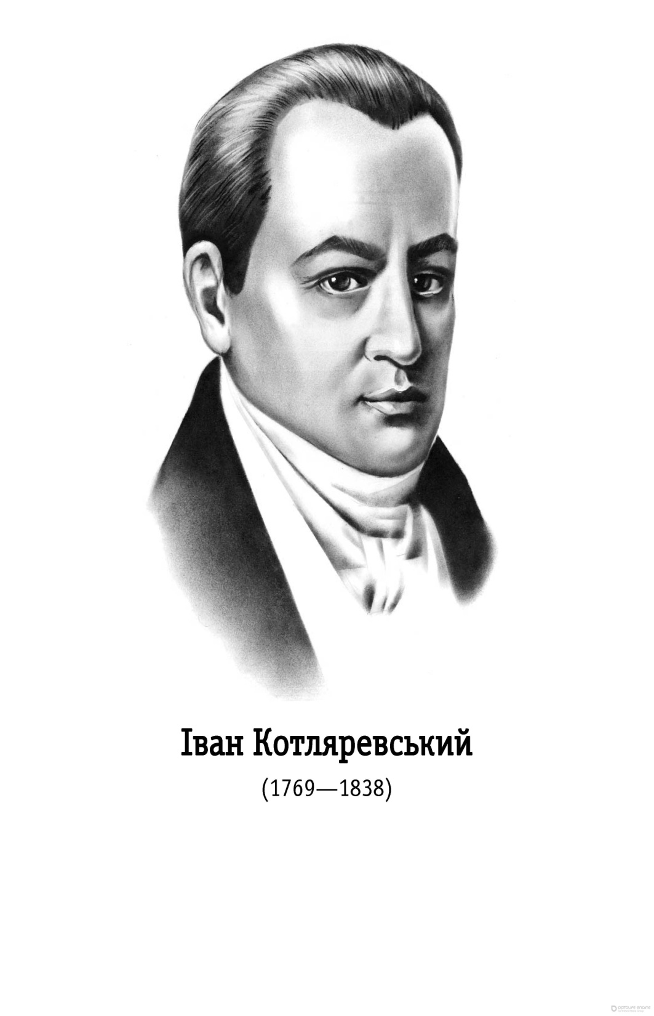
У домашньому театрі генерал-губернатора Я. Лобанова-Ростовського брав участь Іван Котляревський, який невдовзі очолив у Полтаві театр (1819), що мав би стати професійним, написав спеціально для нього п'єси «Наталка Полтавка» та «Москаль-чарівник».

Slide 8
Галичина в 19 — поч. 20 ст
На Галичині у Коломиї (1848) виник аматорський гурток І. Озаркевича, започаткувавши вистави у Львові, Перемишлі, Тернополі… тут свого часу працював драматичний гурток В. Нижанківського. Невдовзі з'явилося Перше літературно-драматичне товариство ім. Г. Квітки-Основ'яненка (1879) у Коломиї, Драматичне товариство ім. І. Котляревського (Львів, 1898) за участю Івана Франка, драматичний гурток під орудою актора І. Захарка при Товаристві руських ремісників «Зоря», напівпрофесійний Руський селянський театр (з 1907 — Буковинський народний театр).

Slide 9
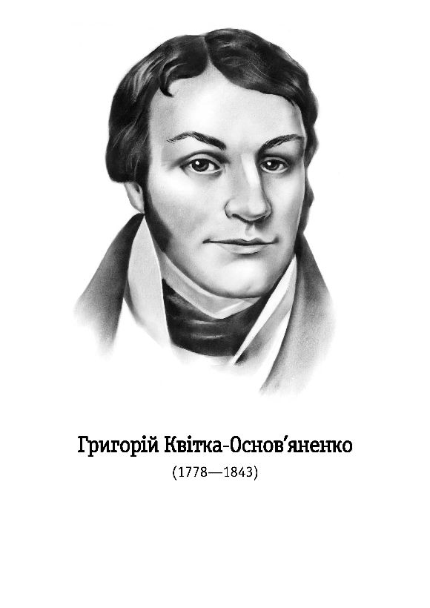
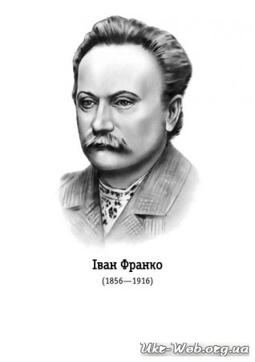

Slide 10
Після Емського указу…
Після Емського указу 1876 любительські вистави відбувалися приховано у будинку професора Київського університету св. Володимира О. Кістяківського. Поширювалися таємні гуртки за участю київських залізничників (одним із них керувала Марія Старицька), друкарів Ковальського та Кульженка.

Slide 11
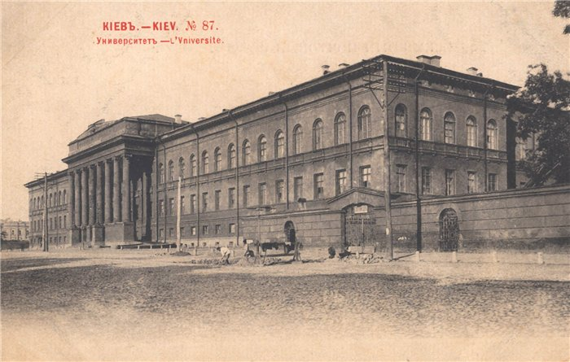

Slide 12
Висновок:
Аматорські колективи закладали основи професійного українського театру, що виник 1882, ставши виразником національного руху опору русифікаторській політиці Російської імперії щодо української мови, культури та літератури. Водночас, попри загальну антиукраїнську політику, не зникали й аматорські театри. З появою «Просвіти» на Наддніпрянщині (1905–1907) любительські драматичні гуртки набули неабиякої популярності, дарма що переслідувалися царською адміністрацією.

